Slide 1


Processing
Juan Ramón Pérez Pérez
jrpp@uniovi.es

Slide 2
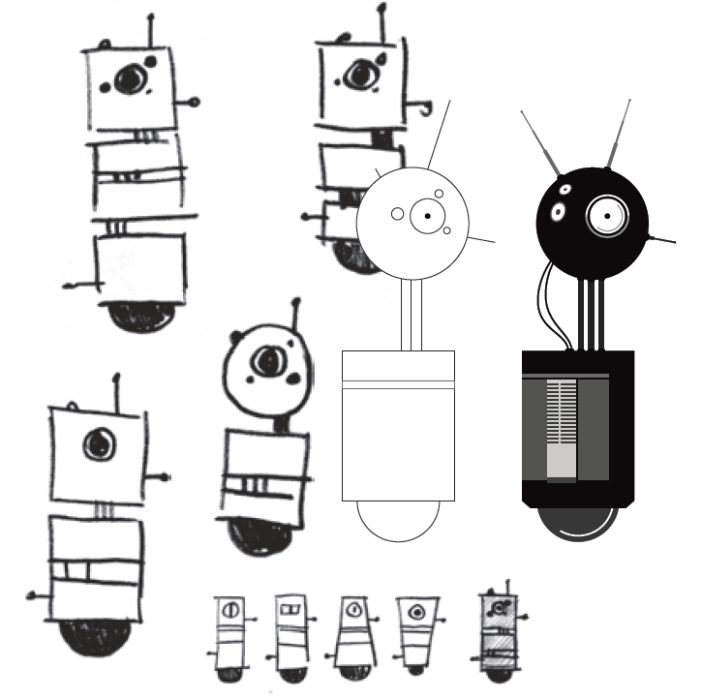
Bocetos y prototipos
Sketching
Notes:
Processing sigue las ideas de diseño donde se hacen bocetos y storyboards, y es necesario probar en la práctica como queda. Con Processing se puede probar cosas de forma rápida y convertir lo que valga en un prototipo, que posteriormente se seguirá refinando.

Slide 3
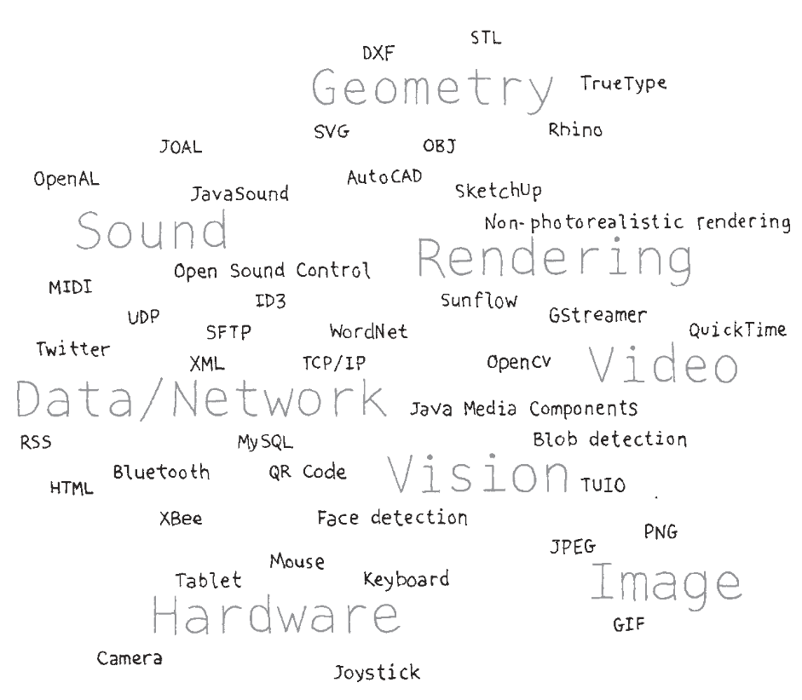
Flexibilidad
Notes:
Processing consiste es muchas herramientas que pueden trabajar juntas en múltiples combinaciones. Lo que le permite adaptarse a distintos tipos de proyectos, tanto en tamaño como en funcionalidad. Dispone de más de 100 bibliotecas que le permiten adaptarse a dominios tan dispares como sonido, visión por ordenador o fabricación digital.

Slide 4
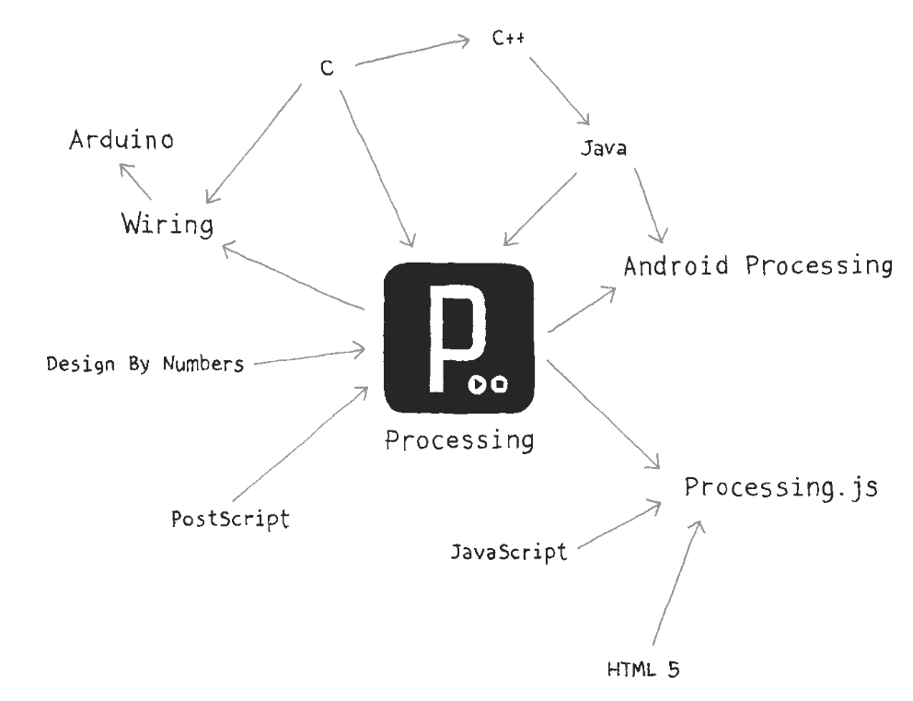
¡Bien relacionado!

Slide 5
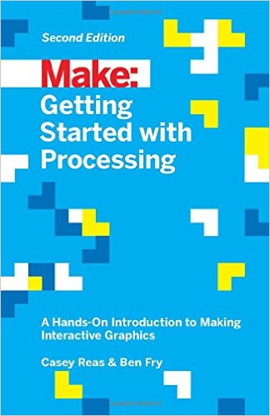
Libro básico para empezar con Processing
Getting Started with Processing
2nd edition
Casey Reas & Ben Fry
Maker Media
https://processing.org/books/

Slide 6
Quién ha creado y dónde encuentro Processing
processing.org
Descarga
Tutoriales
Referencia
Lenguaje de programación → trabajar con imágenes, animaciones e interacciones.
Processing es un proyecto abierto iniciado por Ben Fry y Casey Reas del Grupo de Estética y Computación del Media Lab del MIT.

Slide 7
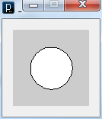
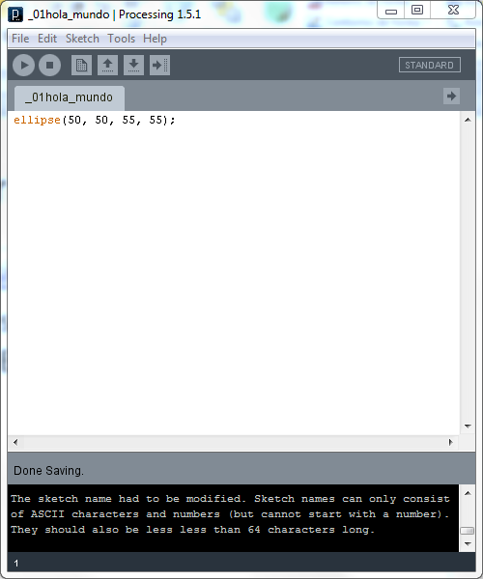
Processing Development Environment (PDE)
Barra herramientas
Editor de código
Ventana display
Área de mensajes
Consola

Slide 8
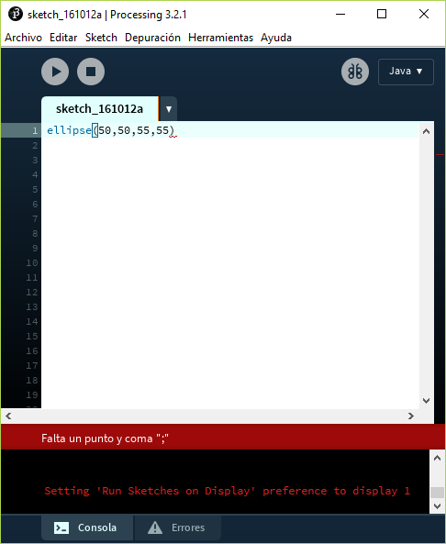
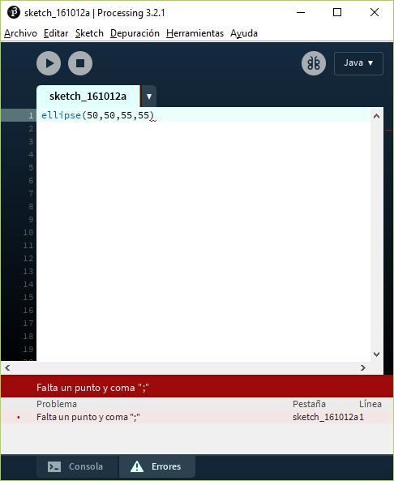
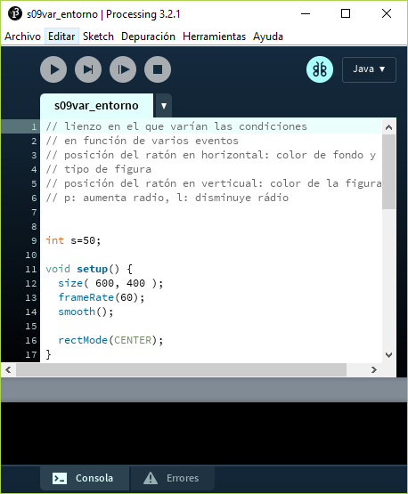
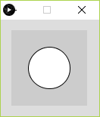
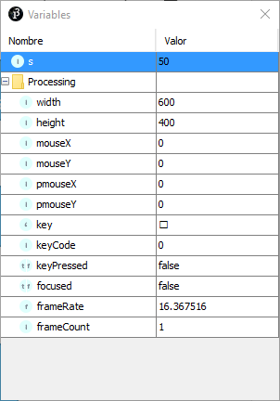
Processing Development Environment (PDE) v3
Barra herramientas
Editor de código
Ventana display
Área de mensajes
Consola
Panel de errores

Slide 9

Cuál es el “hola mundo” de Processing
Un programa en Processing se llama sketch.
La carpeta por defecto sketchbook (file>preferences)
ellipse(50, 50, 55, 55);
Sketch estático, permite crear una imagen simple sin animación ni interacción.
Ayuda: help > reference
Ejemplos: File>Examples>Basics>Form>Shape Primitives
Notes:
Ellipse es una primitiva gráfica, hay más: líneas, triángulos, rectángulos, etc. Mandarles ir a File>Examples>Basics>Form>Shape Primitives

Slide 10
Dibujando figuras planas
El lenguaje tiene soporte para dibujar figuras planas
Manejo de tipo de contorno y relleno
Colores y transparencia
Permite dibujar formas libres a través de la definición de sus vértices

Slide 11
Sistema de referencia
X
(0,0)
Y

Slide 12
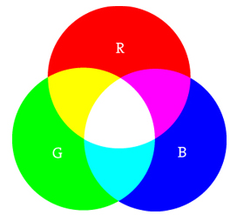
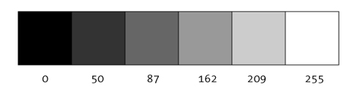
Colores en cualquier sitio
stroke(color) → Color de contorno
fill(color) → Color de relleno
background(color) → Color de fondo
color (tipo de datos predefinido):
1 entero → Tonos de gris
3 enteros → RGB
4 enteros → RGB + canal alfa

Slide 13
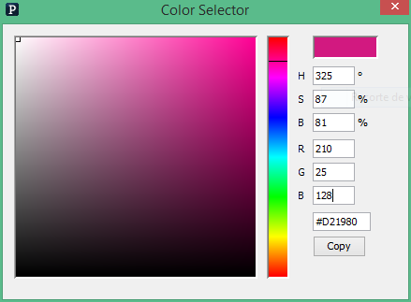
Colores
Paleta RGB
Cada canal varía entre 0 y 255.
Tools>Color Selector

Slide 14
Incorporando dinamismo
Los programas interactivos dibujan una serie de frames para ello se utilizan las funciones intrínsecas: setup(), draw()
Cuando usamos estas funciones, tenemos que meter el ejecutable dentro, sólo declaraciones de variables fuera.
void setup() {
size(400, 400); // Ventana
stroke(255);
}
void draw() {
line(150, 25, mouseX, mouseY);
}

Slide 15
Sketch interactivos
void setup() {
size(400, 400); // Ventana
stroke(255);
}
Inicio
setup
Actualización en
función de fps:
framecount
draw
void draw() {
line(150, 25, mouseX, mouseY);
}

Slide 16
Permitiendo la interacción
Variables asociadas a eventos de ratón y teclado
mouseX / Y, movimiento del ratón
mousePressed, mouseButton, botones del ratón
keyPressed, key, pulsación teclado
Actualización automática

Slide 17
Timers para lanzar eventos de tiempo
Función millis(), permite recuperar la hora actual en milisegundos.
Guardamos un tiempo para iniciar el timer
Restamos el tiempo actual menos el guardado
¿Es superior al tiempo que queremos esperar? → Realizar la acción asociada

Slide 18
Guardar imágenes
Guardar una imagen de cada frame
Dentro del método draw insertar
saveFrame("frames/output-####.png");
#### - número de frame
Guardar una sóla imagen
saveFrame(“dibujo.png”);
Soporta .tif sin comprimir, .png o .jpg

Slide 19
Mostrar texto en pantalla
Declarar un objeto de tipo Pfont
Crear el tipo de fuente, especificanto fuente, tamaño y anti-aliasing: createFont("Arial",16,true);
Se puede especificar el color: fill(color);
Mostrar el texto, en unas coordenadas: text(cadena, x, y);

